Slide 1
应用R进行QSAR的尝试
---以PAHs在根际消解效果的QSAR分析为例
马 斌
binma@gmail.com
浙江大学环境与资源学院
2008.12

Slide 2

关于QSAR的背景
定量构效关系(Quantitative Structure-Activity Relationship，简称QSAR)是指利用理论计算和统计分析工具来研究系列化合物结构与其效应之间的定量关系，即借助结构参数构建数学模型来描述化合物结构与活性之间的关系。

Slide 3
环境科学中进行QSAR的目的
由于测定化合物的各种毒性需要花费大量的人力、物力和财力，人们不可能对众多化学品进行逐一测定
而利用QSAR 模型即可对化学品的生物毒性和环境行为进行预测，并筛选出具有潜在危害的化学品，这在环境科学研究中无疑是一件极具意义的工作

Slide 4



R与QSAR
统计分析工具
数学模型构建

Slide 5
QSAR中需要的数学方法
R中的各种包提供几乎所有QSAR研究需要的数学方法
如果将这些方法集合为一个QSAR专用的包，无论对R的发展还是QSAR的应用都是有利的

Slide 6
QSAR过程与R
结构参数的计算
R的meta-analysis包
数据库的建立
参数的筛选
主观筛选
客观筛选
定量关系模型的构建
多元分析
神经网络
模型检验
交叉验证法
蒙特卡罗验证
预测与预报应用
输入未知参数

Slide 7
R中包含QSAR数学方法的包
逐步回归 | stepPLr
 | stepwise
前进法 | forward
 | lars
遗传算法 | rfwdmv
 | gafit
 | genalg
多元分析 | lmtest
 | bpca
 | depth
 | heplots
 | ICS
 | Labdsv
 | Leaps
 | ……
神经网络 | Neural
 | Neuralnet
偏最小二乘法 | Gpls
 | Pls
 | Lspls
 | Pls
 | Plsgenomi
 | Ppls
 | gplsSpls

Slide 8

R是QSAR的有力工具，但是……
需要的数学方法分散在大量不同的包中，就如无数的宝藏埋藏在世界各地。

Slide 9
应用R进行QSAR的一个尝试
以R进行多环芳烃（PAHs）在植物根际消解效果的QSAR分析为例子来说明R再QSAR中的应用。

Slide 10
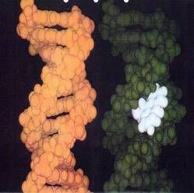
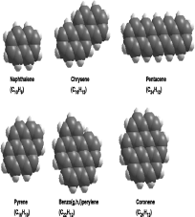
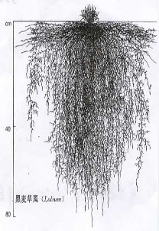
为什么研究多环芳烃（PAHs）

Slide 11
数据库的建立
活性参数是PAHs在植物根际消解效果，采用meta-analysis中常用的效应值(effect sizes, d)表示。d=ln(E/C)
分子结构参数通过Dragon 5(Talanet)计算得到965个结构参数，包括拓扑参数和理化参数。

Slide 12
参数的筛选
用主观选择对结构参数进行筛选，去掉所有值为恒量的参数，然后计算余下参数的相关系数矩阵，去掉相关系数大于等于0.95的两个参数中的一个。
采用R极大提高筛选效率

Slide 13
R中结构参数的主观筛选（去除恒量）
>mol.structure<-read.csv('mol_indeces.csv',
+sep=',',header=TRUE, dec='.')
>dim.mol<-dim(mol.structure)
>a<-dim.mol[1]
>n<-0
>for(k in 1:(dim.mol[2]-n)) {if (mol.structure[1,k]==mol.structure[a,k])
+ { mol.structure<-mol.structure[,-k];
+n<-n+1;
+k<-k-1}}
>write.table(mol.structure, file='molstruc1.csv', sep=',')

Slide 14
R中结构参数的主观筛选（去除高相关性参数）
cor.matrix<-cor(mol.structure)
dim.cor<-dim(cor.matrix)
m<-0
for(i in 1:(dim.cor[1]-1)){
for(j in (i+1):(dim.cor[2])){
if (cor.matrix[i,j]>=0.95){
+mol.structure<-mol.structure[,-i];
+i<-i+1} }}
dim(mol.structure)
write.table(cor.matrix,file='matrix.csv', sep=',')
write.table(mol.structure,file='molstruc2.csv', sep=',')

Slide 15
PLS构建模型
# modeling QSAR by PLS
library(pls)
lnR<-read.table('lnR.csv',header=TRUE, sep=',')
data<-cbind(lnR,mol.structure)
QSAR<-plsr(lnR~MLOGP2+MSD+Se+ZM1+X0Χv+
+X6ΧCH+Eig1Z.1+TI2+MWC08+piPC08
++GGI2+AEig1Z+VRD2+IDDM+HDcpx+IC0+CIC0+
+BIC0+TIC1+SIC1+BIC1+CIC2,data=data,
+method='simpls',model=TRUE)

Slide 16
模型验证
#cross-validation the QSAR model
crossval<-crossval(QSAR, segments = 40,
+ segment.type = c("random"))
RMSEP<-RMSEP(QSAR)
R2<-R2(QSAR)
plot(crossval)
plot(RMSEP)
plot(R2)
plot(QSAR, ncomp=15)

Slide 17
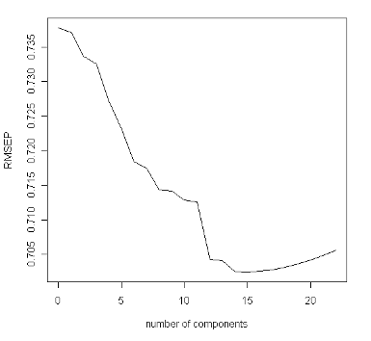
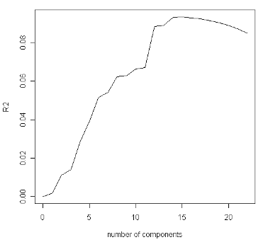
RMSE和R²
RMSE
R2

Slide 18
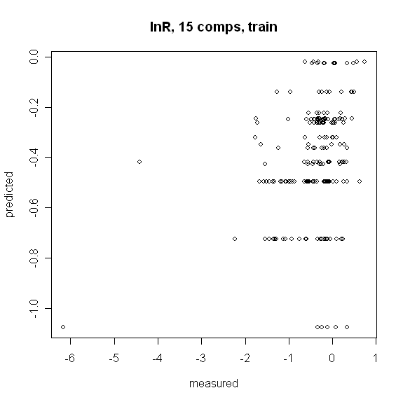
优化预测模型

Slide 19
用于预测和预报
#predict unstudied compound
perylene<-read.table(‘perylene.csv’, header=TRUE, sep=’,’)
new.mol<-predict(QSAR, type = "response", newdata = perylene)
输入还没有研究资料的perylene的结构参数，得到效应值为-0.86

Slide 20
结论与展望
R在QSAR分析中的最大特点是快捷和简便。
QSAR的模型构建、验证和应用过程中都有多种方法可以选择，而这些方法目前都分布在不同的包中
收集和整理各种常用的QSAR用到的方法，编写QSAR常用过程的函数，并开发出不断更新的包就尤为重要
本文为R的QSAR包作出了一个开端

Slide 21
致谢
感谢第一届R会议的所有贡献者
本文的完成要感谢中国人民大学谢益辉的鼓励和杭州电子科技大学郑冰的大力帮助
本文得到国家863计划（2007AA061101）、国家自然基金（40671092, 20707020）和浙江省重点科技项目（2008C13024-3）的资助

